Slide 1




TRƯỜNG TIỂU HỌC BÁT TRANG
CHÀO MỪNG QUÝ THẦY CÔ
VỀ DỰ GIỜ THĂM LỚP
Môn Tiếng Việt lớp 3
BÀI 5: NHẬT KÍ TẬP BƠI (T1,2)

Slide 2
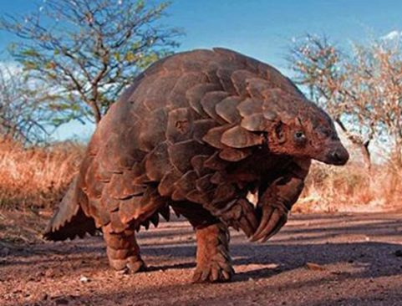
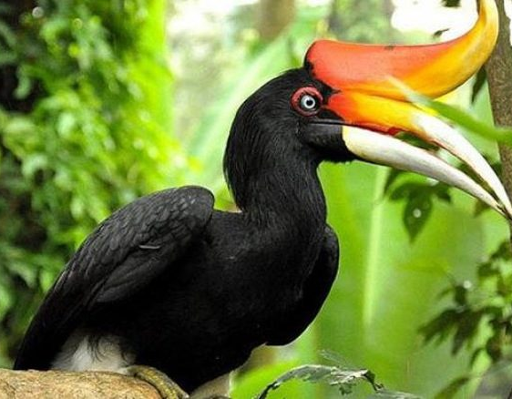
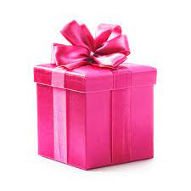

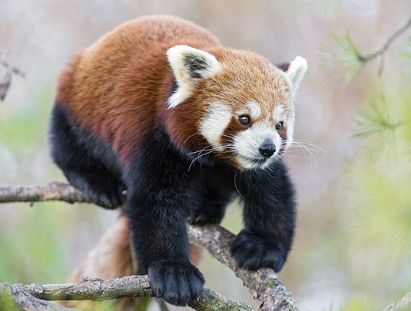
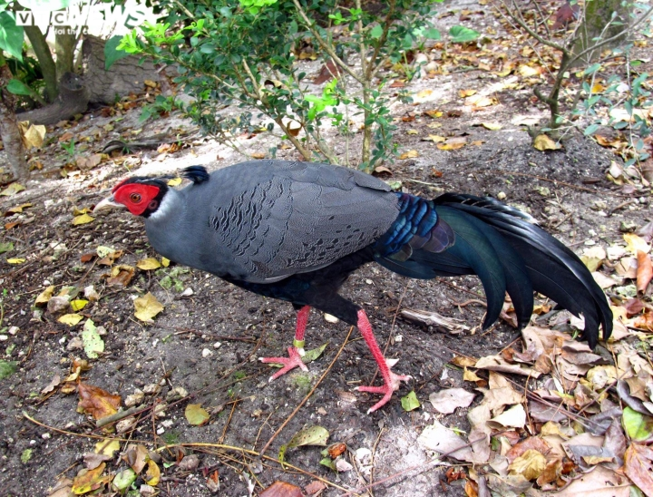


TRÒ CHƠI: CHIẾC HỘP BÍ ẨN
Xem hình đoán tên con vật
Con Tê Tê
Phượng Hoàng đất
Gấu trúc đỏ
Gà lôi

